Slide 1
SÉANCE E2 · MODULE 6
Le message à la famille, et le bilan
Cinq personnes attendent des nouvelles et vous ne pouvez pas appeler cinq fois. Un seul message, clair, que chacun pourra relire — et qui évite cinq appels à l'hôpital.
75 minutes · Une nuit à l'urgence
Notes:
Dernière séance du module. Commencer par écouter deux enregistrements de E1, avec l'accord de leurs auteurs. Le passage de l'oral à l'écrit se fait alors tout seul.

Slide 2
OBJECTIFS DE LA SÉANCE
À la fin, je serai capable de…
1
écrire un message de nouvelles de sept à onze phrases ;
y employer les quatre outils du module : imparfait, passé composé, discours rapporté, futur simple ;
2
3
donner le pratique : étage, heures de visite, ce qu'il faut apporter ;
4
faire le bilan de ce qu'on sait faire maintenant.
E2 · Une nuit à l'urgence
2
Notes:
Lire les objectifs à voix haute. Y revenir au billet de sortie.

Slide 3
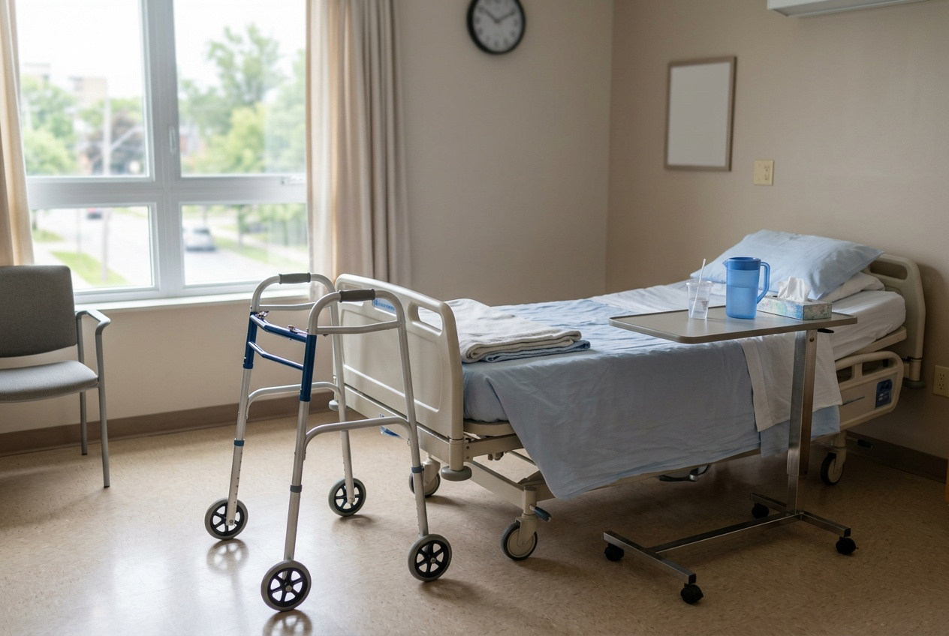
COMPARAISON
Deux messages annoncent la même chose. Lequel calme la famille, lequel la fait téléphoner à l'hôpital ?
« Ça a été une nuit épouvantable, je n'en peux plus. »
« Maman va bien. Elle a été opérée hier matin et tout s'est bien passé. »
Lequel donne une information ? Lequel donne une émotion ?
Qu'est-ce que la famille fera après avoir lu chacun ?
E2 · Une nuit à l'urgence
3
Notes:
Les deux messages sont sincères. Le premier est légitime, mais il déclenche cinq appels inquiets. Le dire sans juger : ce n'est pas une question de politesse, c'est une question d'effet.

Slide 4
DES FAITS, PAS DES IMPRESSIONS
« Elle a été opérée hier matin et tout s'est bien passé. »
Un message factuel calme ; un message d'émotion inquiète. Vous aurez tout le temps de dire votre fatigue à quelqu'un en particulier — mais pas dans le message qui informe tout le monde.
E2 · Une nuit à l'urgence
4
Notes:
Diapositive à photographier, et à laisser affichée pendant l'écriture.

Slide 5
LES SIX ÉLÉMENTS DU MESSAGE
À cocher avant de demander la correction
Une phrase qui rassure
Ce qui est arrivé
Ce que le personnel a dit
En premier, toujours. « Maman va bien. »
L'imparfait pour le décor, le passé composé pour les faits.
« La docteure dit que… », « elle m'a demandé si… ».
Ce qui s'en vient
Le pratique
Une demande précise
Au futur simple : elle sortira, il faudra, une intervenante viendra.
L'étage, l'unité, les heures de visite, ce qu'il faut apporter.
À quelqu'un en particulier, et un moment où vous joindre.
E2 · Une nuit à l'urgence
5
Notes:
Les six éléments sont cochables dans le module : les élèves peuvent vérifier leur propre texte avant de demander la correction.

Slide 6
LE CADRE DU MESSAGE
Ce qui se met où
LIGNE
CONTENU
À
la famille — les personnes qui attendent
Objet
Des nouvelles de maman — hôpital, 5e étage, unité B
Première phrase
Bonjour à tous. D'abord, maman va bien.
Dernière phrase
une demande, un numéro, un moment
Un objet qui porte déjà l'essentiel évite la moitié des réponses.
E2 · Une nuit à l'urgence
6
Notes:
L'objet est la partie que les élèves négligent le plus, et c'est la seule que tout le monde lit à coup sûr.

Slide 7
TOUT RACONTER
Le piège le plus fréquent
ON ENTEND SOUVENT
IL FAUT DIRE PLUTÔT
Un message de vingt phrases avec chaque examen et chaque heure d'attente.
Sept à onze phrases, et le reste à la visite.
Un message trop long ne se lit pas jusqu'au bout : le pratique, qui est à la fin, se perd. Gardez le détail pour ceux qui rappelleront.
E2 · Une nuit à l'urgence
7
Notes:
Faire compter les phrases avant d'envoyer. Le module le fait aussi, mais compter soi-même vaut mieux.

Slide 8
PRODUCTION ÉCRITE
Votre message, sept à onze phrases
Vérifiez les six éléments avant de demander la correction.
1
Votre première phrase rassure-t-elle ?
2
Le décor est-il à l'imparfait, les faits au passé composé ?
3
Rapportez-vous ce qu'on vous a dit ?
4
Ce qui s'en vient est-il au futur simple ?
5
Donnez-vous l'étage et les heures de visite ?
6
Demandez-vous quelque chose à quelqu'un ?
E2 · Une nuit à l'urgence
8
Notes:
Faire écrire dans le module, puis demander la correction de l'assistant. Les élèves rapides peuvent écrire le second message : celui du jour du congé.

Slide 9
CORRECTION
Votre message, sept à onze phrases
Correction — on lit la réponse, on ne commente pas l'erreur.
1
Votre première phrase rassure-t-elle ? » avant tout récit
2
Le décor est-il à l'imparfait, les faits au passé composé ? » elle avait · elle est tombée
3
Rapportez-vous ce qu'on vous a dit ? » la docteure dit que… · elle m'a demandé si…
4
Ce qui s'en vient est-il au futur simple ? » elle sortira · il faudra
5
Donnez-vous l'étage et les heures de visite ? » et ce qu'il faut apporter
6
Demandez-vous quelque chose à quelqu'un ? » et laissez-vous un numéro ?
E2 · Une nuit à l'urgence
9
Notes:
Corriger en groupe. Donner la bonne réponse, sans revenir sur qui s'est trompé.

Slide 10
BILAN
Ce que vous savez faire maintenant
Choisir le numéro
Est-ce que ça peut attendre dix minutes ? Et les cinq signes.
Appeler le 9-1-1
L'endroit d'abord, une phrase ensuite, des réponses courtes.
Comprendre un ordre
L'impératif, et le pronom avant ou après le verbe.
Raconter au triage
L'imparfait pour le décor, le passé composé pour les faits.
Rapporter
Elle m'a demandé si… · la docteure dit que…
Annoncer la suite
Le futur simple, et les questions posées avant le congé.
E2 · Une nuit à l'urgence
10
Notes:
Faire relire cette liste dans le module, section « Je retiens des mots », et compléter l'autoévaluation avant de terminer.

Slide 11
BILLET DE SORTIE
En une phrase : qu'est-ce que vous ferez différemment si ça arrive chez vous ?
Une seule chose, précise, que vous ferez vraiment.
« Je donnerai l'adresse en premier », « j'appellerai le 8-1-1 au lieu d'attendre »…
E2 · Une nuit à l'urgence
E2 · Une nuit à l'urgence
11
Notes:
Dernier billet du module. Les lire à voix haute, sans nommer les auteurs : c'est la meilleure révision possible en cinq minutes.

